Slide 1
Utilizarea Micro-procesoarelor cu Arhitectura de Transport (Transport Triggered Architecture)
Student: Horia Coman
Coordonator ştiinţific: Prof. Ovidiu Grigore

Slide 2
Introducere [1]
Micro-procesoare bazate pe Arhitectura de Transfer (TTA – Transport Triggered Architecture).
Ce este o Arhitectura de Transfer?
  Model de organizare a unui microprocesor; permite controlul explicit al transferului de date intre unitatile functionale alcatuitoare.
  Recent (anii '90); Contrast cu modelul “clasic” in care definim operatiile ce trebuiesc executate; Modelul “transfer” lucreaza la un nivel scazut de abstractie : particularitati pentru dezvoltatori.

Slide 3
Cuprins
De ce ne intereseaza?
  Model foarte simplu de microprocesor:
    Set redus de instructiuni (OISC, 2,3,5 etc.).
    Interactiuni simple intre componentele alcatuitaoare (singura metoda “legitima” de comunicare inter-componente este transferul controlat de date : nu pipeline, nu executie superscalara, nu predictie de salturi etc.).
  Paralelism la nivel de instructiune obtinut foarte usor (exemplu mai tarziu) => performante mari / cost scazut.

Slide 4
Introducere [2]
Arhitecturi de Transfer
Sistemul Implementat
Discutie Avantaje/Dezavantaje
Exemple
Concluzii

Slide 5
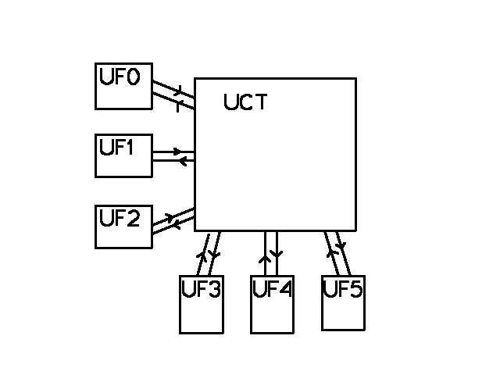
Arhitecturi de Transfer [1]
Model de arhitectura de micro-procesor.
Expune transferuri de date inter-componente.
Structura:
  UCT
  UF
Programare prin
specificarea operatiilor
de transfer intre unitati
functionale.
Multe implementari sunt
exemple de OISC.

Slide 6
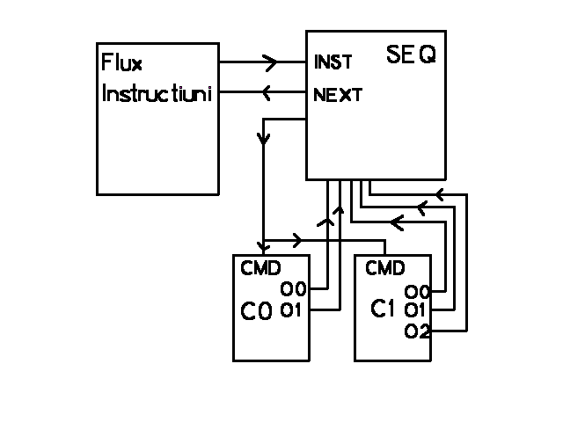
Sistemul Implementat [1]
Sistem bazat pe principiile TTA.
Un set de unelte pentru realizarea de procesoare dedicate.
Incorporeaza si elemente
de arhitectura clasica
(set extins de instructiuni
(6 in loc de 1))
Cuplare intre componenta
care interpreteaza
instructiuni si cea care
interfateaza cu fluxul de instructiuni.

Slide 7
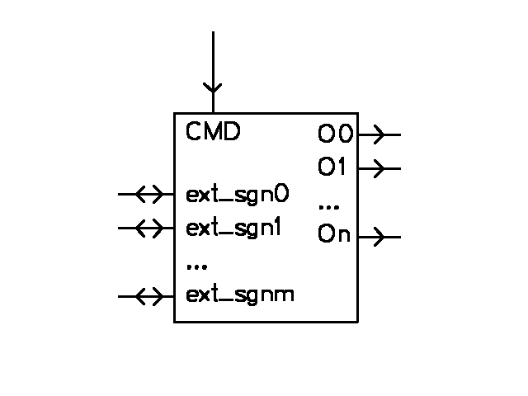
Sistemul Implementat [2] : Componente
Echivalente UF-lor din modelul standard.
Exemple : Registrii, ALU, Unitati de control pentru interfete paralele, seriale, Memorii ROM/RAM etc.
Fiecare componenta are
un set de instructiuni, si o
interfata standard prin
care Secventiatorul
controleaza componenta.

Slide 8
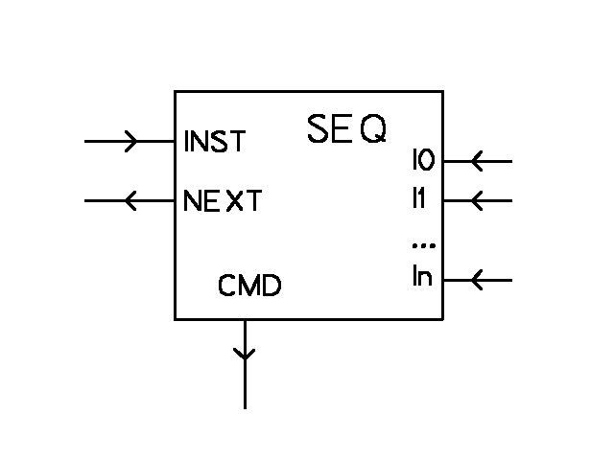
Sistemul Implementat [3] : Secventiatorul
Echivalent UCT-ului din modelul standard.
Executa instructiuni:
  De transfer: comanda componente si transferuri intre ele.
  De control : salturi conditionate/neconditionate.
Iesirile componentelor
se leaga la intrarile
[I0,I1,...,In], facand
posibile transferuri TTA
clasice.

Slide 9
Discutie Avantaje/Dezavantaje [1]
De ce ne-ar pasa? Avantaje:
  Performanta mare:
    Sistem simplu, fara overhead de predictie de ramuri, executie superscalara etc.
    Executie de mai multe instructiuni in paralel foarte la indemana.
  Modularitate/Flexibilitate:
    Putem crea sisteme dedicate usor.
    Putem modifica si extinde sisteme deja create.
  Sisteme dedicate pentru aplicatii.

Slide 10
Discutie Avantaje/Dezavantaje [2]
Dezavantaje:
  Incompatibilitate binara. Solutii :
    Limbaje de nivel inalt si sisteme constranse dpdv ale componentelor.
    Traducerea direct din limbaj de nivel inalt in sistem dedicat.
    Transformare run-time dintr-un format intr-altul pentru sisteme similare.
  Intreruperi / Multitasking greu de realizat (stare expusa mare). Solutii :
    Componente dedicate pentru raspunsul la evenimente (Cozi de evenimente).
    Implementare de limbaje de nivel inalt (a la Erlang) care depasesc limitarile hardware.

Slide 11
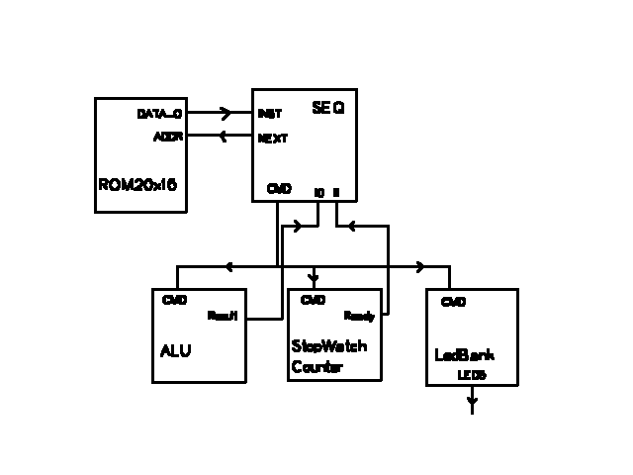
Exemple de Aplicatii [1]
Numarator cu afisare pe LED-uri
@start ci swc:ld2 1Ah
ci swc:ccd
@loop jz @loop swc:Ready
ci alu:add 01h
cr ledbank:ldi alu:Result
ji @start

Slide 12
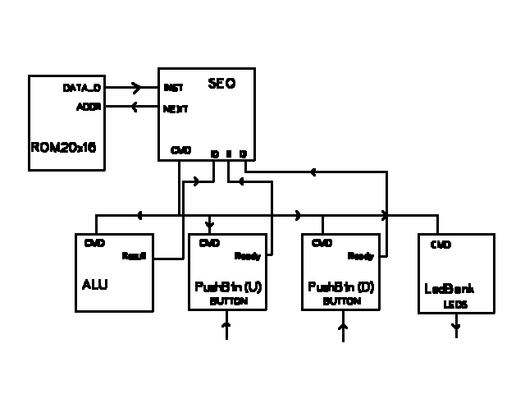
Exemple de Aplicatii [2]
Numarator Controlabil
@startu ci pushbtnu:rbs
@startd ci pushbtnd:rbs
@testu jz @testd pushbtnu:ButtonStatus
ci alu:add 1
@testd jz @display pushbtnd:ButtonStatus
ci alu:sub 1
@display cr ledbank:ldi alu:Result
ji @startu

Slide 13
Concluzii [1]
Sisteme utile pentru aplicatii dedicate.
Set unic de caracteristici cu avantaje si dezavantaje (in mare surmontabile).
Pe masura ce lucrez mai mult cu sistemul, lucrurile se vor clarifica.

